Slide 1
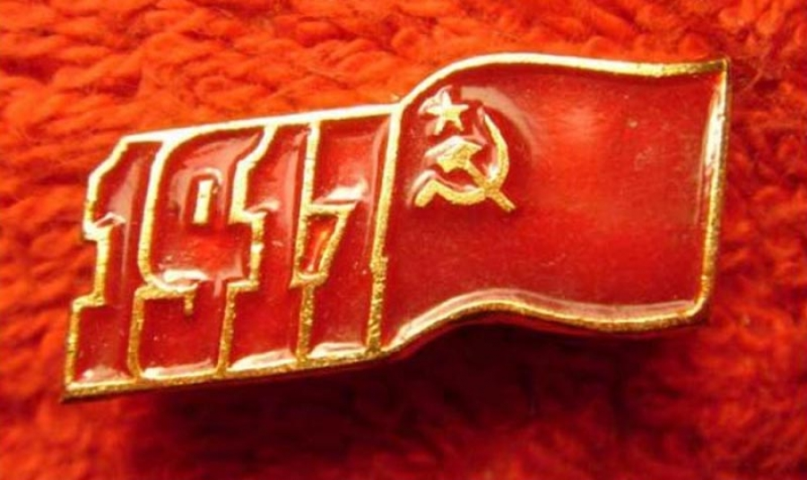
1917 год.
События столетней давности в истории, науке, культуре…
Авторы работы: Демидова Анна, Шмелева Ульяна
9 а класс
Руководитель: Гоманюк Татьяна Дмитриевна
учитель истории и обществознания
ГОУ СОШ 902 «Диалог»

Slide 2
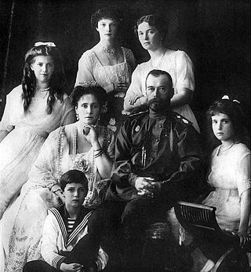
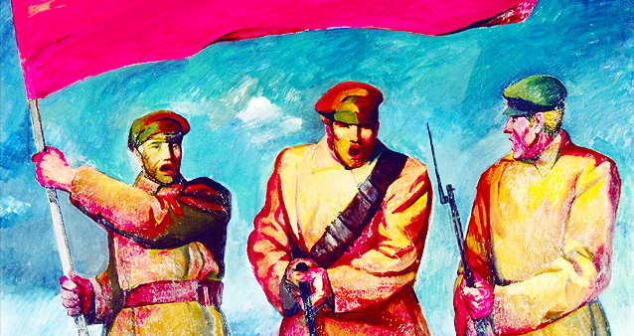
Гипотиза:
в мире происходило и происходит множество событий влияющих на нашу жизнь прямо или косвенно, независимо от того как давно они произошли.
Актуальность работы:
по мере того как все дальше от нас уходят события Октября 1917 года вопросов становиться не меньше, а все больше и больше и в них интересно разбираться нам, живущим в 21 веке.

Slide 3
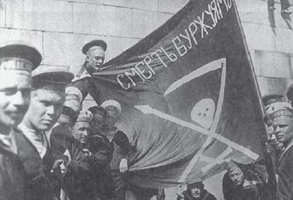
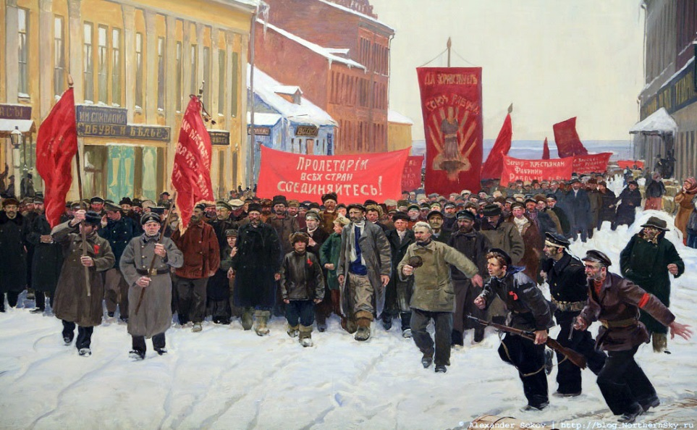
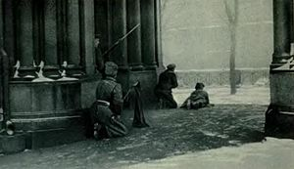
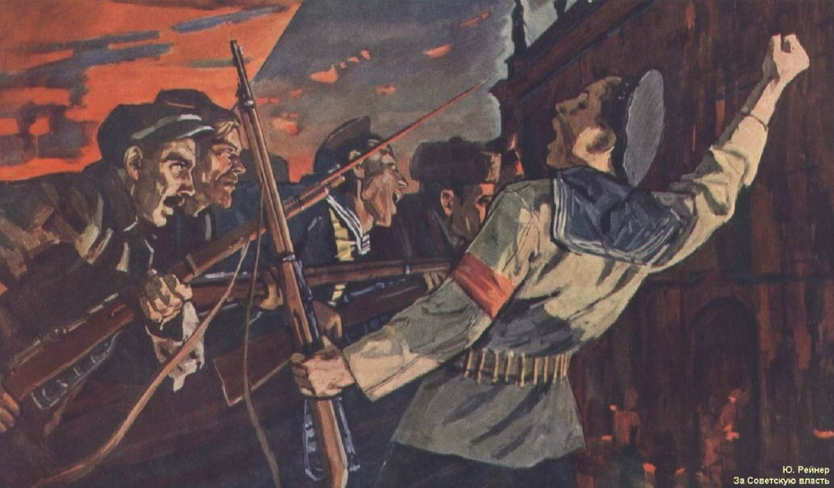
В 1917 году произошли две революции в России, которые в корне изменили жизнь всех слоев населения.

Slide 4
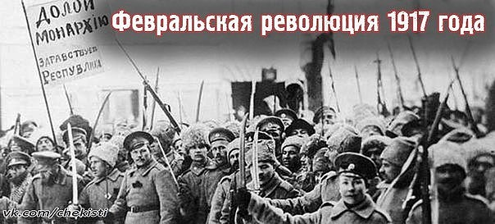
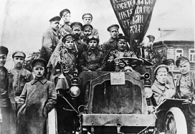
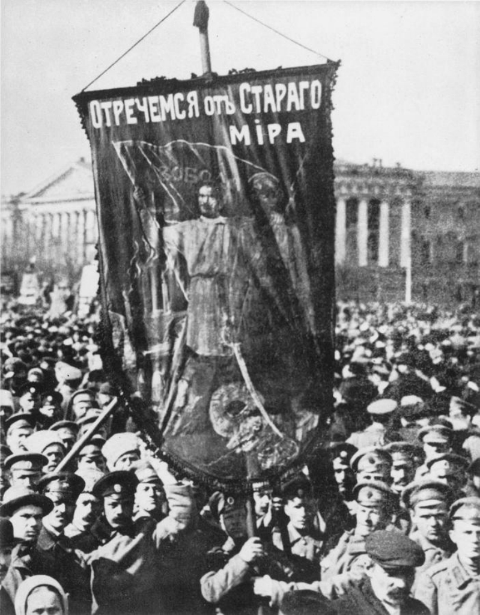
23 февраля началась

Slide 5
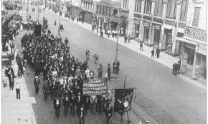
К возникновению такой ситуации привели политический кризис в государстве и недовольство политикой царя.

Slide 6
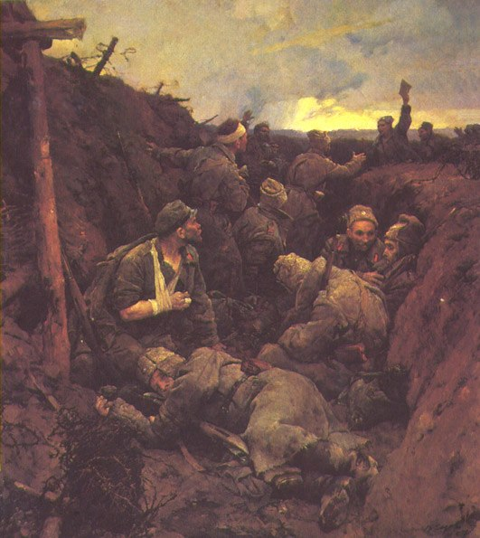
Первая мировая война была тяжелым бременем для России.
Желание простых людей побыстрей закончить ее стало предпосылкой революции.

Slide 7
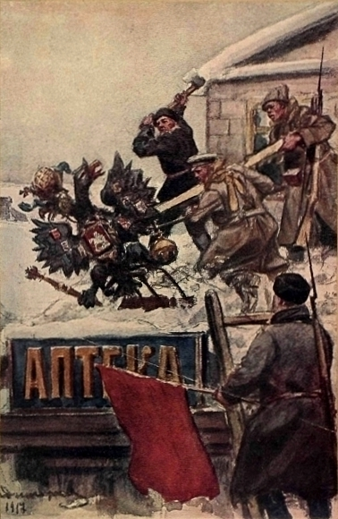
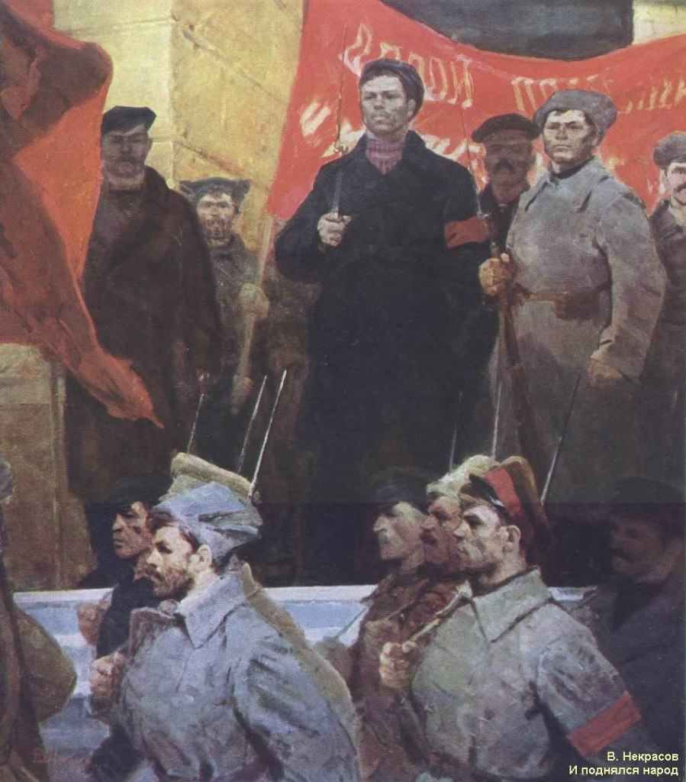
В течение последних дней февраля восставшими были заняты важные пункты Петербурга, правительственные здания.

Slide 8
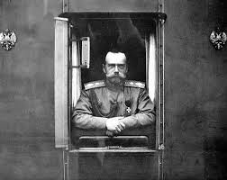
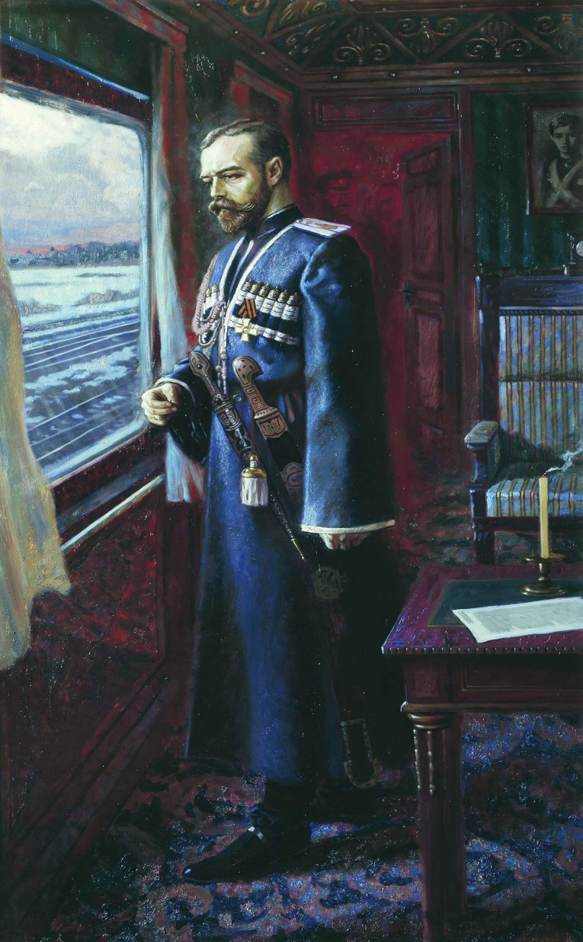
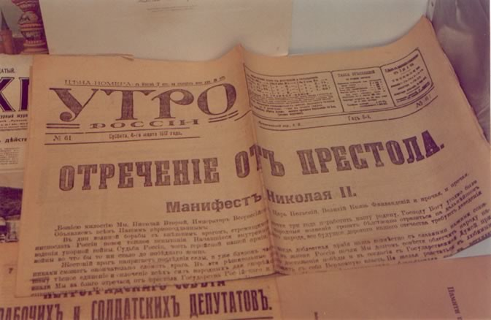
28 февраля Николай выехал из ставки в Могилеве в Петербург.
2 марта 1917г в городе Пскове Николай 2 отрекся от престола.

Slide 9
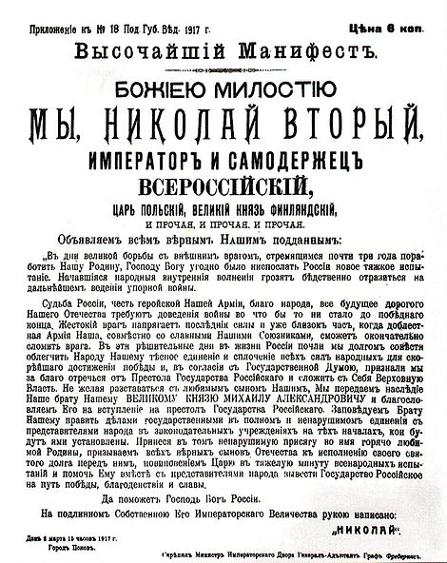
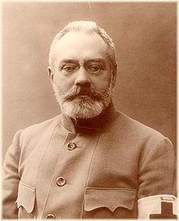
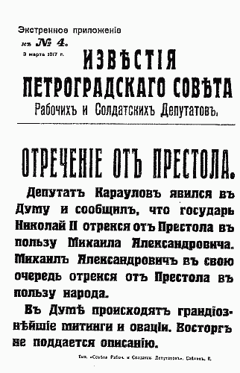
«Государь император ради спасения России снял с себя свое царское служение. Россия вступает на новый путь».
( А.И. Гучков)

Slide 10
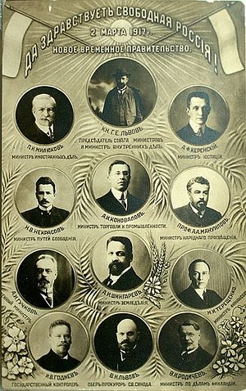
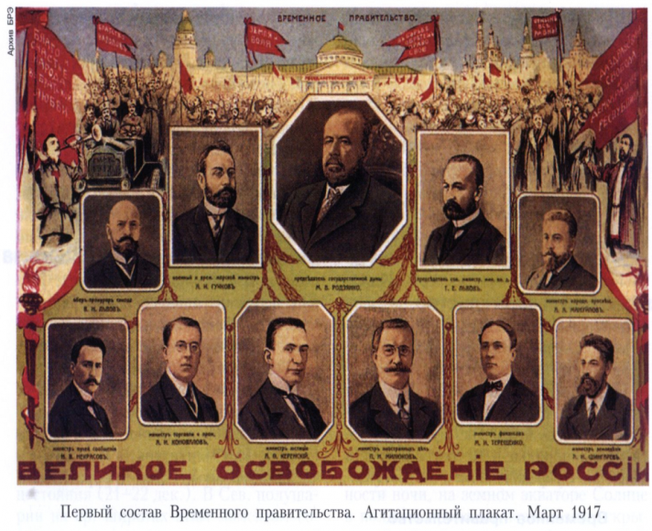
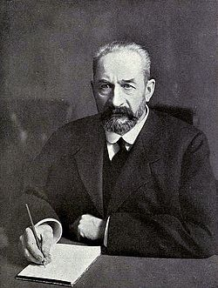
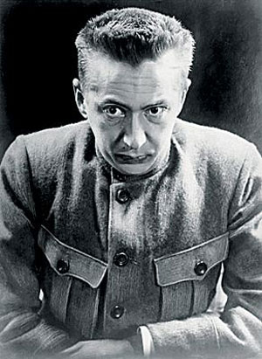
Временное правительство.
Георгий Евгеньевич Львов
Александр Федорович Керенский

Slide 11
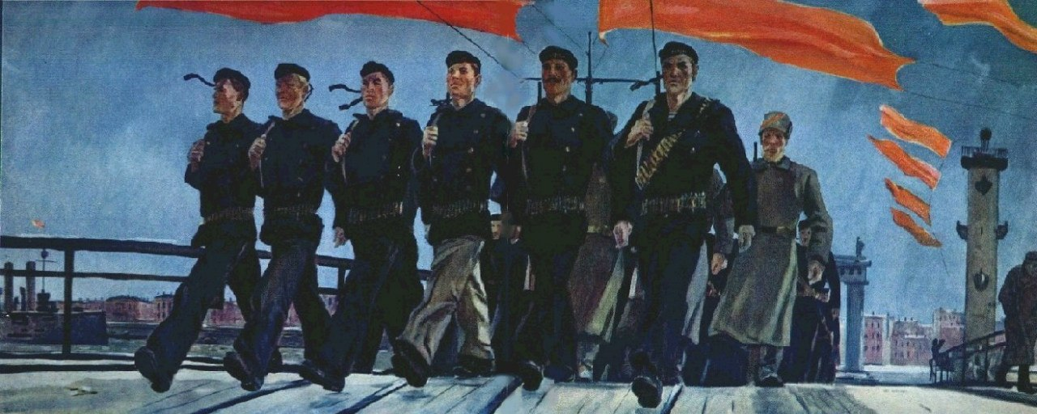
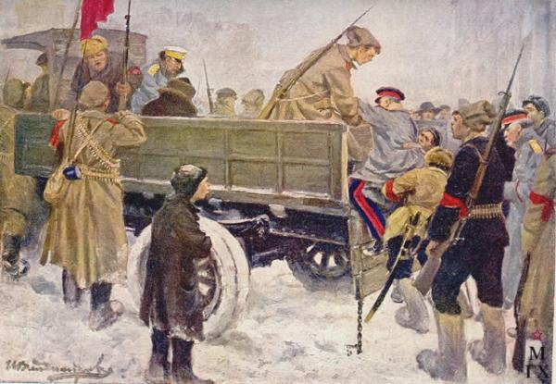
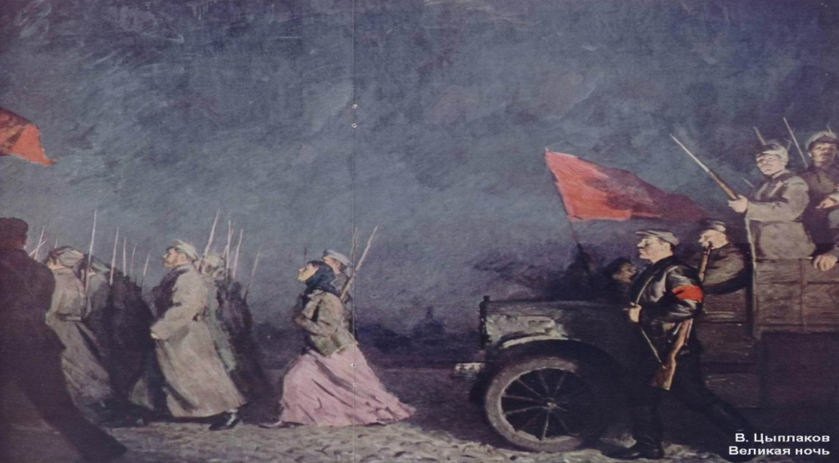
Символами февральской революции стали красные знамена и красные банты
В обиход вошло слово «товарищ», в качестве обращения среди революционеров.

Slide 12
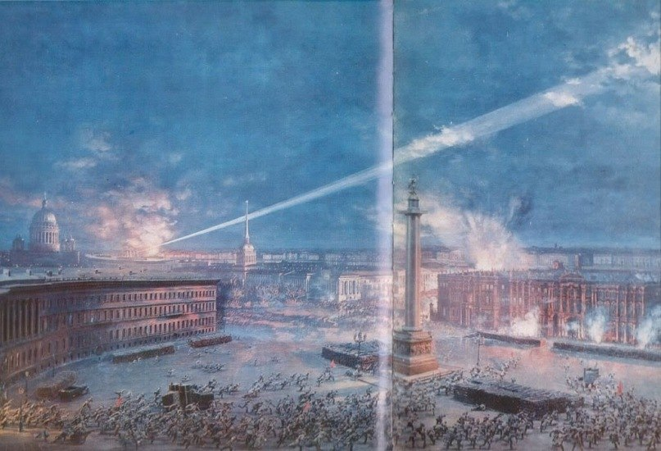
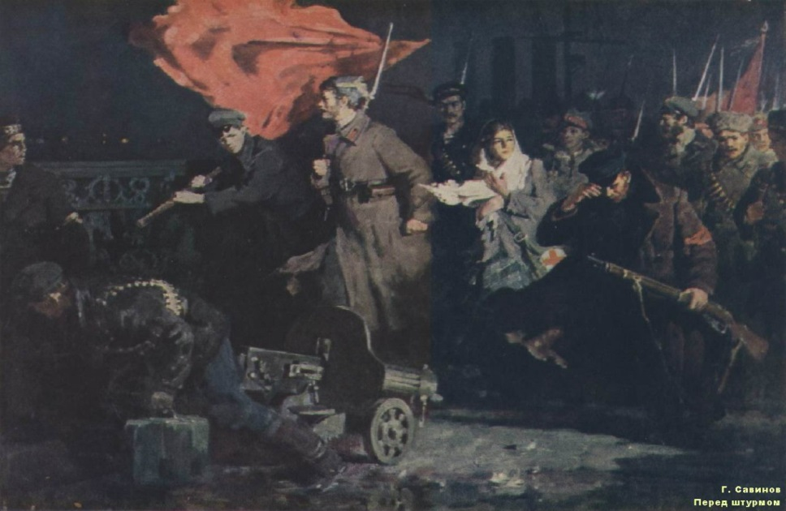
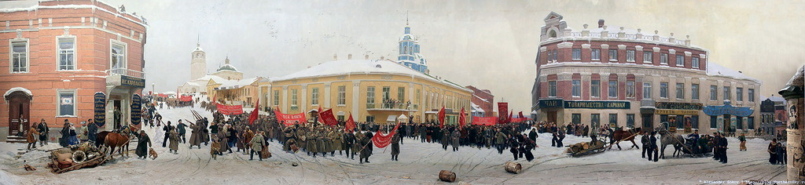
25 октября 1917 года произошла Октябрьская революция.
.

Slide 13
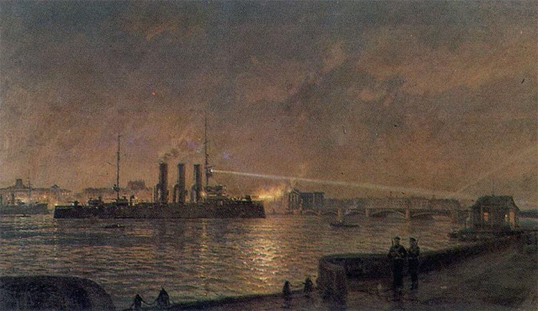
21 час 40 минут по местному времени был произведен выстрел сторону в Зимнего дворца с крейсера «Аврора».

Slide 14
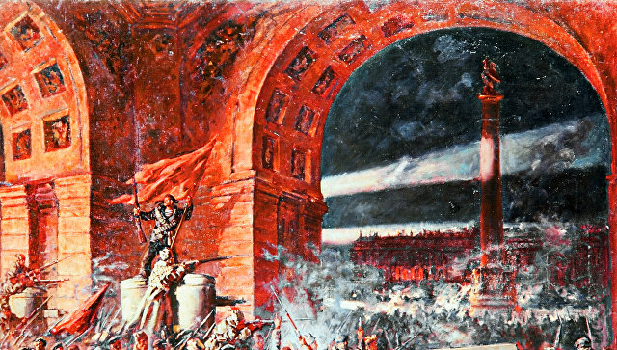
Ночью 26 октября дворец был захвачен рабочими и солдатами.

Slide 15
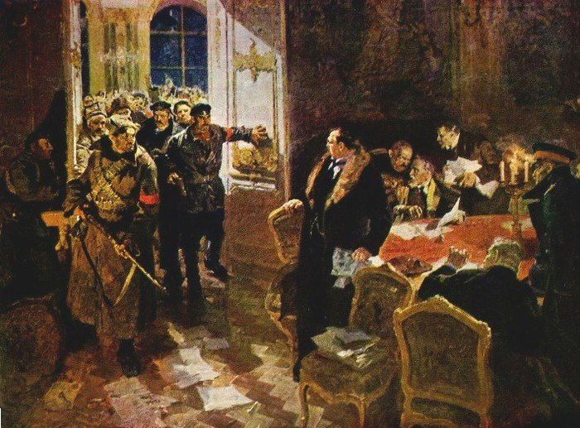
Членов Временного правительства арестовали.

Slide 16
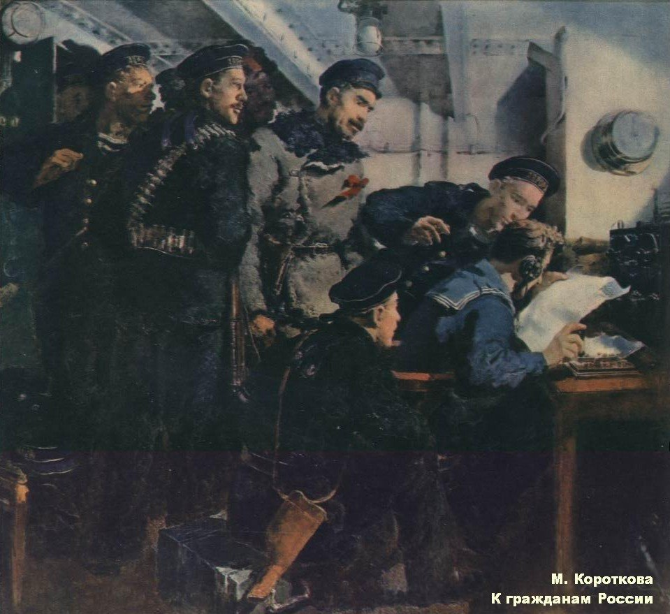

26 октября 5 часов10 минут утра было передано первое в истории революционное обращение по радио, в котором сообщалось о переходе власти к Советам

Slide 17
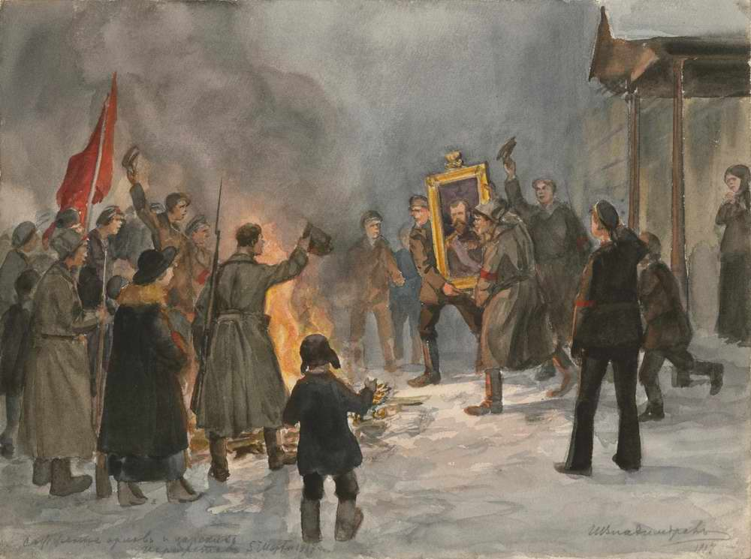
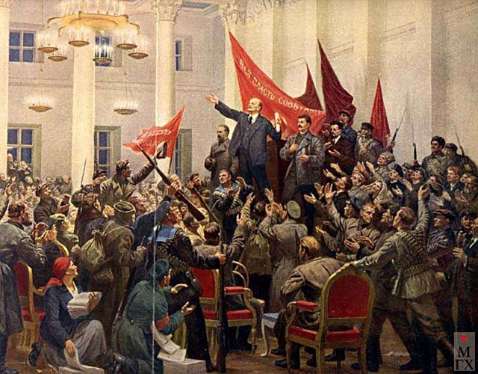
100 лет назад пала Российская монархия, образовалось первое в мире социалистическое государство.
Следствием революции стало провозглашение независимости Финляндии.

Slide 18
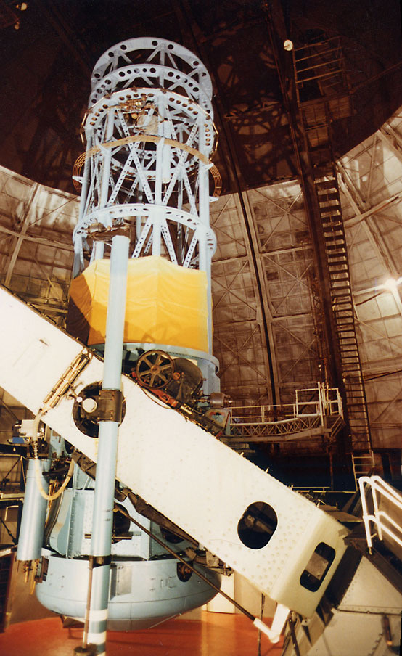
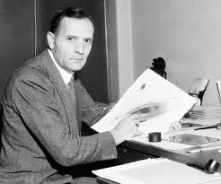
1917 год для науки
2 ноября 1917 г был закончен телескоп Хокера.
Начало внегалактической астрономии.
Эдвин Пауэлл Хаббел (1889-1953)

Slide 19
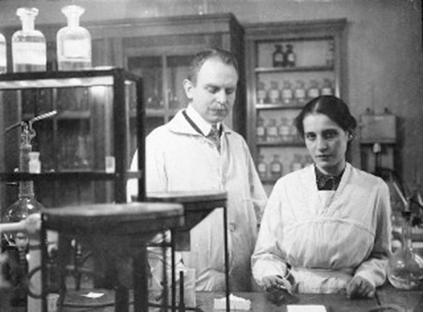
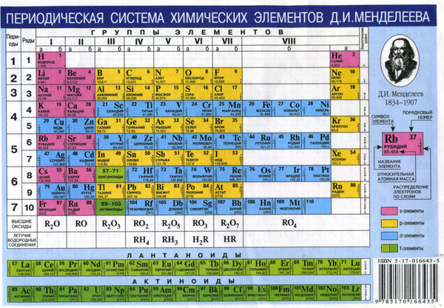
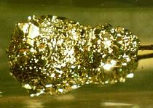
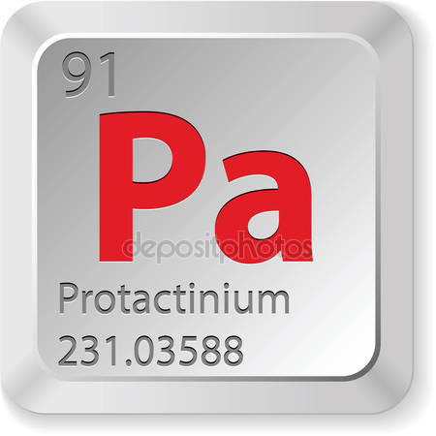
Были открыты новые элементы таблицы Менделеева.
Лиза Майтнер и Отто Ган
внесли в таблицу протактиний

Slide 20


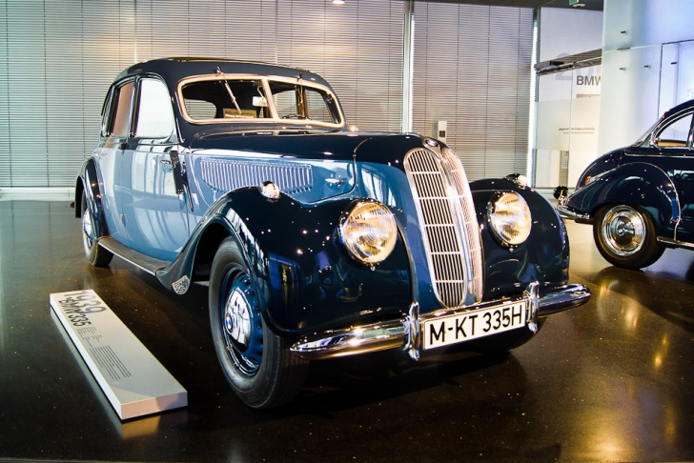

20 июля 1917 года была официально зарегистрирована компания ВМW.

Slide 21
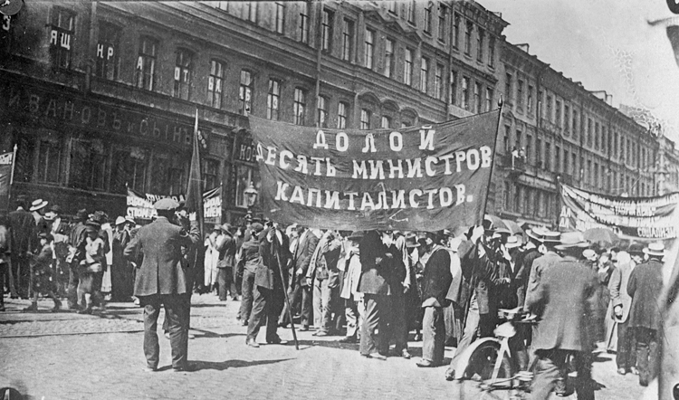
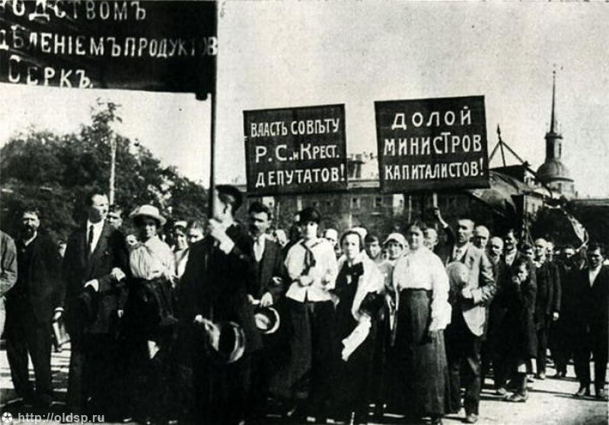
1917 год новое в культуре.
В июне прошел показ первого советского документального фильма «Долой десять министров - капиталистов».

Slide 22
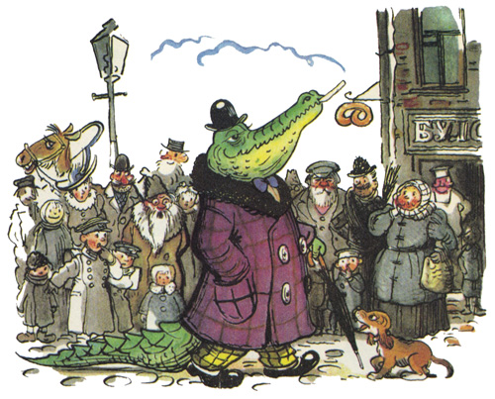
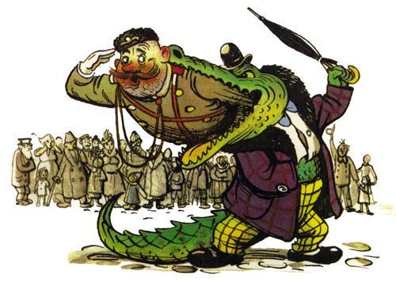
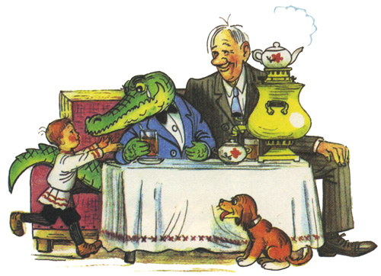
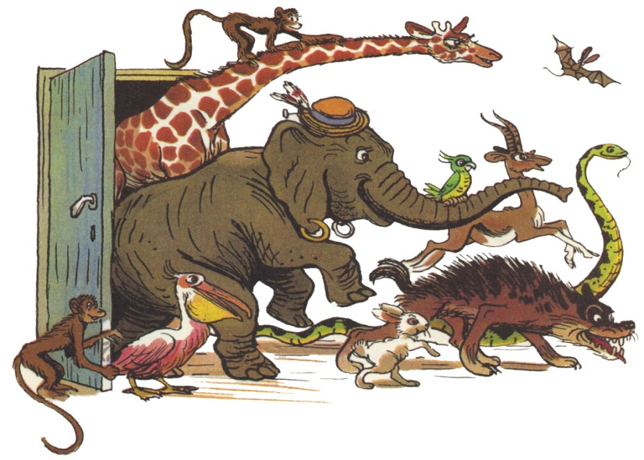
В 1917 году была опубликована сказка Корнея Чуковского «Крокодил».
Живите вместе с нами
И будемте друзьями:
Довольно мы сражались
И крови пролили!
Мы ружья поломаем,
Мы пули закопаем,
А вы себе спилите
Копыта и рога!
Во многом сказка отражает реалии времени Первой мировой войны.
Там есть строки, показывающие настроение в обществе и отношение к войне.

Slide 23
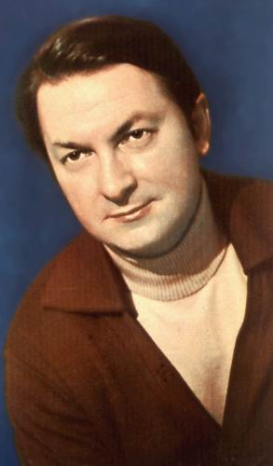






Знаменитые люди родившиеся
100 лет назад
18 апреля 1917 года родился Георгий Вицин
театральный и киноактер
снялся в 118 фильмах.
Комедии Леонида Гайдая «Операция Ы и другие приключения Шурика», «Кавказская пленница или новые приключения Шурика».

Slide 24






Легендарные постановки в театре на Таганке «Доктор Живаго», «Добрый человек из Сезуана», «Мастер и Маргарита» и др
30 сентября 1917 года родился
Юрий Любимов
театральный режиссер,
актер и педагог.

Slide 25



19 ноября 1917 года родилась единственная в истории Индии женщина премьер-министр
Индира Ганди

Slide 26





7 ноября 1917 года родился Иосиф Боярский
директор кукольного объединения союз-мультфильм.

Slide 27




Мы узнали о событиях 100-летней давности.
Помните, что каждое из них несло свой урок и последствие.
А каждая человеческая жизнь это тоже история,
зная которую можно избежать собственных ошибок.

